Slide 1

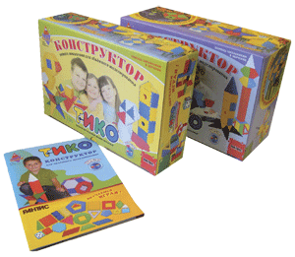
Трансформируемый Игровой Конструктор для Обучения
Подготовила:
Гугнина Юлия Станиславовна,
учитель начальных классов
МБОУ СОШ № 64

Slide 2
Краткий экскурс в историю
По инициативе Фонда содействия развитию малых форм предприятий в научно-технической сфере в 2005 году ЗАО «НПО РАНТИС» (г. Санкт-Петербург) изготовило Конструктор для объемного моделирования «ТИКО».
Научно-производственное объединение «РАНТИС» предлагает учителям, воспитателям и родителям использовать деятельностный подход в
обучении с применением конструкторов нового поколения «ТИКО».

Slide 3
Краткий экскурс в историю
По рекомендации Российской Академии Образования был начат выпуск конструктора ТИКО.
Опытные образцы конструктора получили высокую оценку специалистов Московского Государственного Университета имени М. В. Ломоносова, Российского Государственного педагогического Университета имени А. И. Герцена, Ярославского Государственного Университета и т.д.
Конструктор рекомендован для работы на уроках геометрии, математики, обучения грамоте, русского языка, технологии, окружающего мира и пр. как в
начальной, так и в средней школе.

Slide 4
Что развивает ТИКО?
Т творческие умения
И интеллектуальные умения
К коммуникативные умения
О организаторские и оценочные умения

Slide 5
Функции конструкторов
Регулятивные умения
планировать и организовать собственную деятельность в процессе конструирования
Познавательные умения
изучать информацию о конструируемой фигуре
анализировать структуру фигуры
- представлять фигуру в пространстве
Коммуникативные умения
договариваться, взаимодействовать друг с другом в процессе совместного конструирования
Личностные умения
- оценивать конструкцию фигуры, анализировать ее достоинства и недостатки

Slide 6
Чем хорош конструктор?
ДЛЯ ПЕДАГОГОВ:
учителю легко адаптировать дополнительные занятия в продолжение уроков математики, технологии и др. предметов в начальной и средней школе;
учитель начинает работать, реализуя принципы деятельностной педагогики;
учитель сразу внедряет 4 главных положения новых образовательных стандартов (развивает интеллектуальные, организаторские, коммуникативные и оценочные способности детей);
ДЛЯ ШКОЛЬНИКОВ:
одного набора на парту достаточно для командной работы детей;
конструктор моментально погружает детей в самостоятельную деятельность (игровое конструирование);
даёт ребенку возможность сразу наглядно оценить результат своего творчества;
развивает фантазию и мелкую моторику ребёнка.

Slide 7
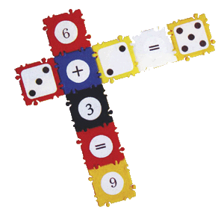
АРИФМЕТИКА
145 деталей - новый расширенный по составу набор, предназначенный для подготовки детей к школе и к работе с конструктором на уроках математики в начальной школе (1 - 4 класс).
В комплекте специализированное красочное методическое пособие "Арифметика - учимся считать", включающее описание учебных тем и методических приёмов для работы с набором "Арифметика 2" с младшими школьниками. Идеально решает проблему обучения в игровой форме.

Slide 8
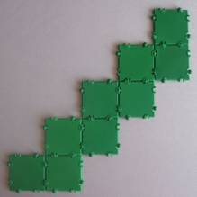
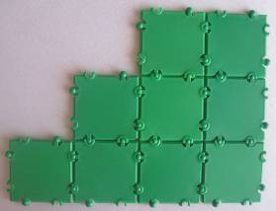
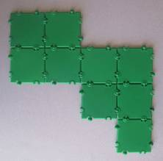
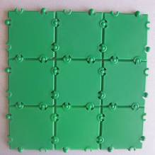
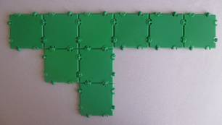
Конструктор ТИКО и его возможности
в обучении : математика
Р = 20 единиц Р = 14 единиц
Р = 18 единиц Р = 16 единиц Р = 12 единиц

Slide 9
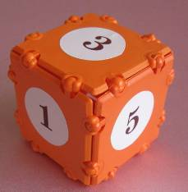
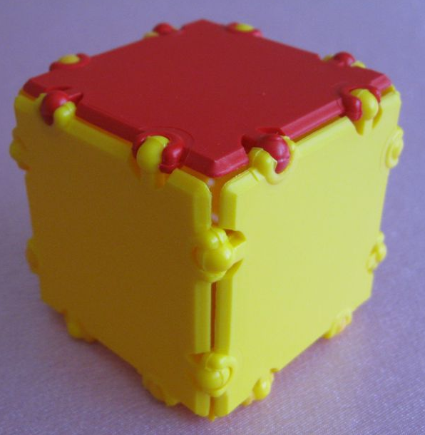
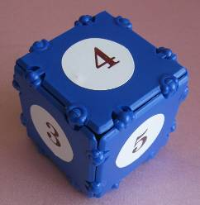
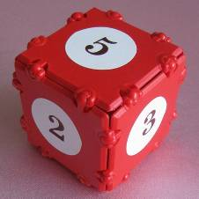
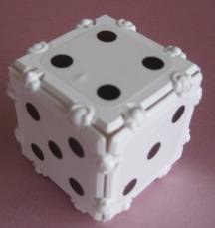
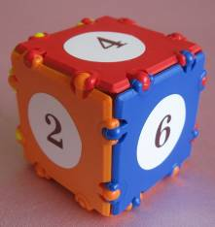
Конструктор ТИКО и его возможности
в обучении : математика
Исследование теории вероятности

Slide 10
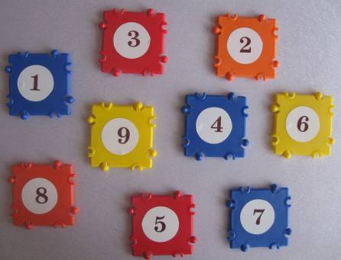
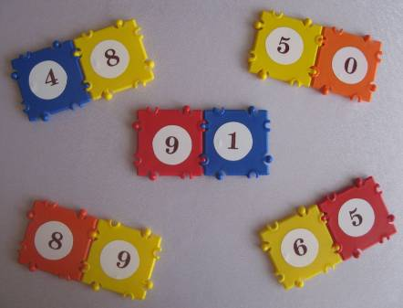
Конструктор ТИКО и его возможности
в обучении : математика
Изучение чисел

Slide 11
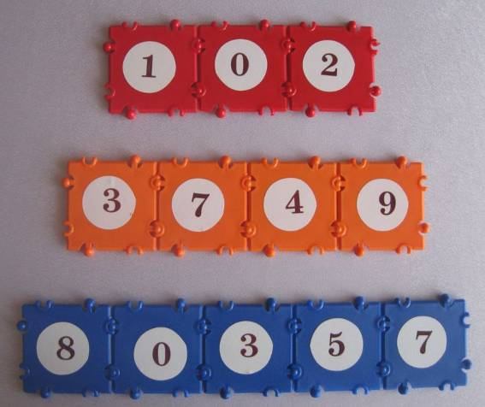
Конструктор ТИКО и его возможности
в обучении : математика
Нумерация в пределах 1 000, 10 000 и т.д.

Slide 12
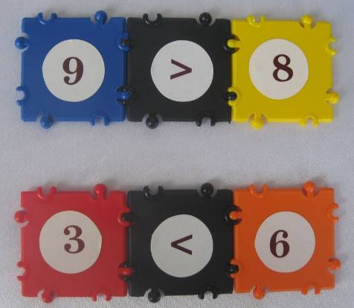
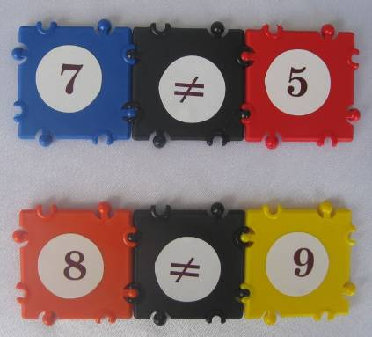
Конструктор ТИКО и его возможности
в обучении : математика
Сравнение чисел. Неравенства

Slide 13
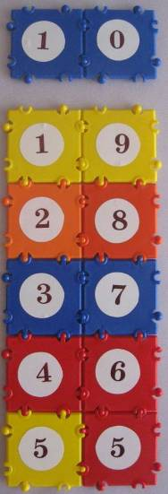
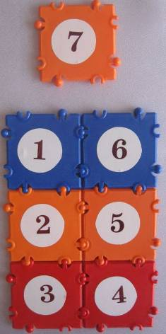
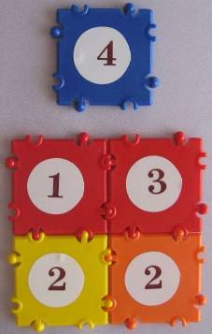
Конструктор ТИКО и его возможности
в обучении : математика
Состав чисел

Slide 14
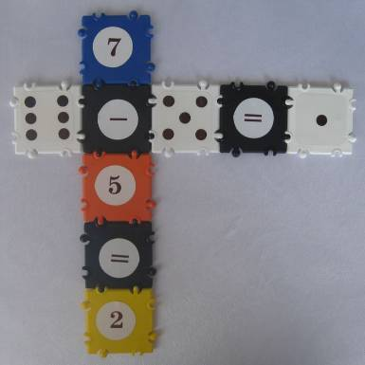
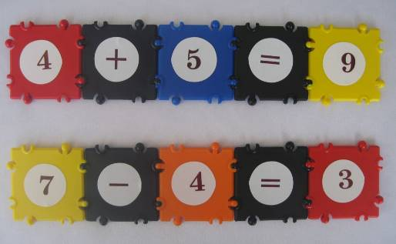
Конструктор ТИКО и его возможности
в обучении : математика
Сложение и вычитание

Slide 15
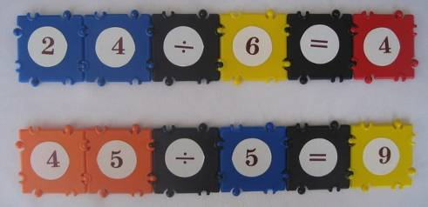
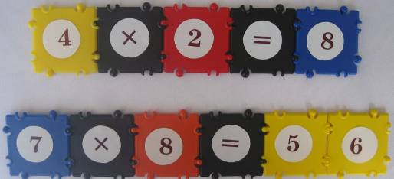
Конструктор ТИКО и его возможности
в обучении : математика
Умножение и деление

Slide 16
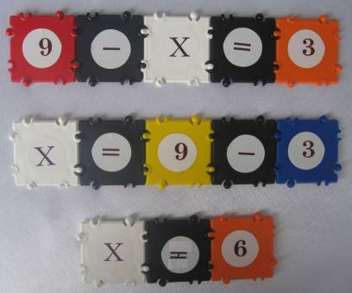
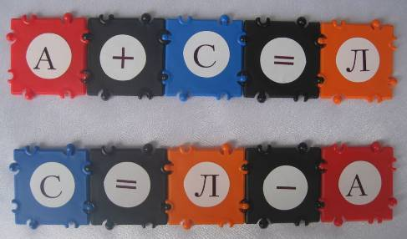
Конструктор ТИКО и его возможности
в обучении : математика
Буквенные выражения. Знакомство с уравнениями

Slide 17
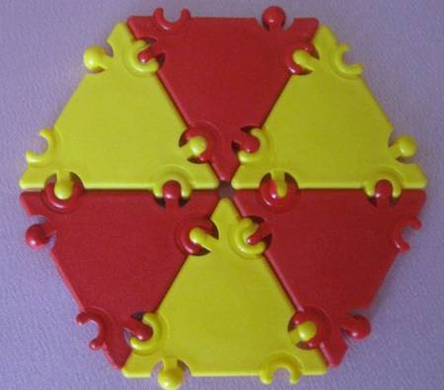
Конструктор ТИКО и его возможности
в обучении : математика
Доли и дроби

Slide 18
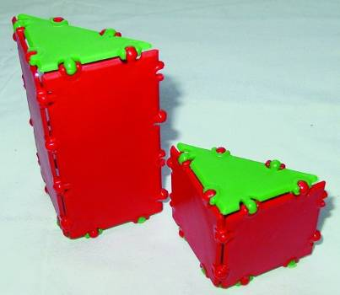
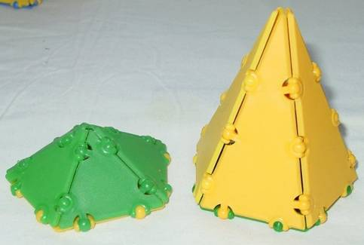
Конструктор ТИКО и его возможности
в обучении : математика
Пирамида. Призма

Slide 19
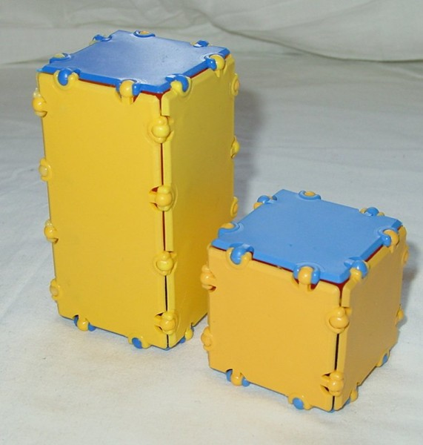
Конструктор ТИКО и его возможности
в обучении : математика
Куб и прямоугольный параллелепипед.
Свойства и объем.

Slide 20
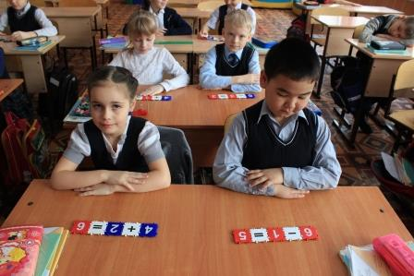
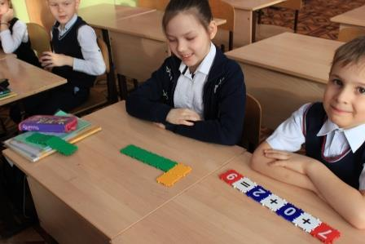
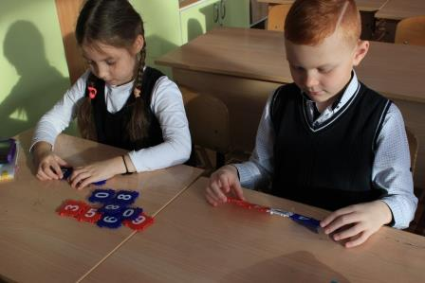
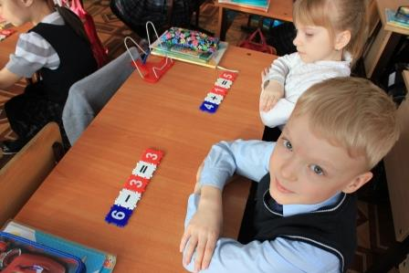
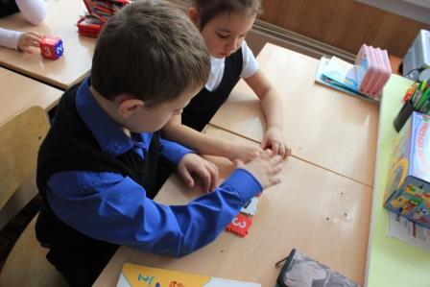
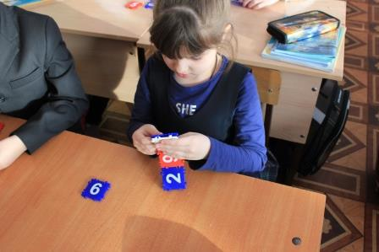
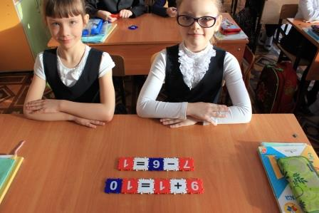

Slide 21
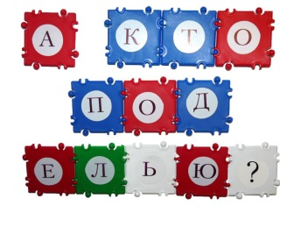
ГРАММАТИКА
С набором «ГРАММАТИКА», ребенок запоминает буквы, звуки: гласные - согласные, твердые - мягкие, звонкие - глухие, шипящие; выполняет задания на звуковой анализ слов, поиск заданной буквы, составление слов и предложений.
Набор включает буквы русского алфавита, знаки препинания и предназначен для обучения детей чтению и письму. Набор «ГРАММАТИКА» позволяет составлять из букв слоги, слова, предложения, небольшие тесты, и превращает процесс обучения детей чтению в истинное удовольствие!

Slide 22
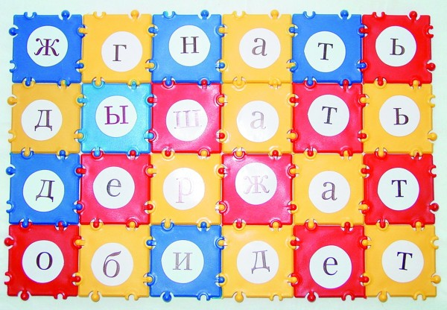
Конструктор ТИКО и его возможности в обучении : обучение грамоте
Звуки и буквы

Slide 23

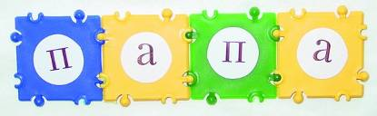
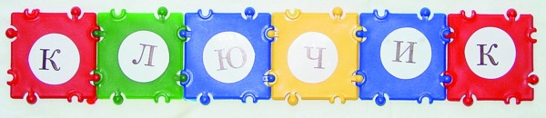

Конструктор ТИКО и его возможности в обучении : обучение грамоте
Учимся читать и писать

Slide 24
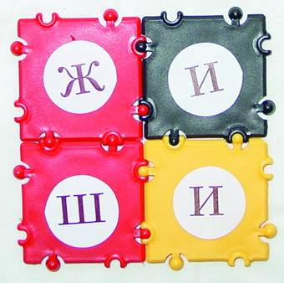
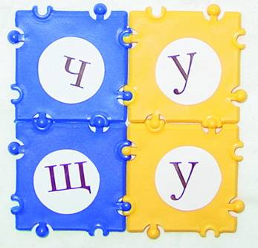
Конструктор ТИКО и его возможности в обучении : обучение грамоте
Запоминаем орфограммы

Slide 25




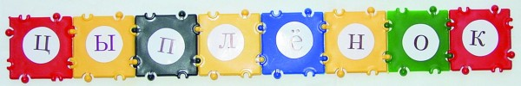
Конструктор ТИКО и его возможности в обучении : обучение грамоте
Правописание. Словарные слова

Slide 26

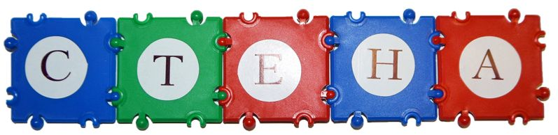

Конструктор ТИКО и его возможности в обучении : обучение грамоте
Звукобуквенный анализ слова
гласные
согласные
твёрдые
мягкие
звонкие
глухие
сонорные
шипящие

Slide 27
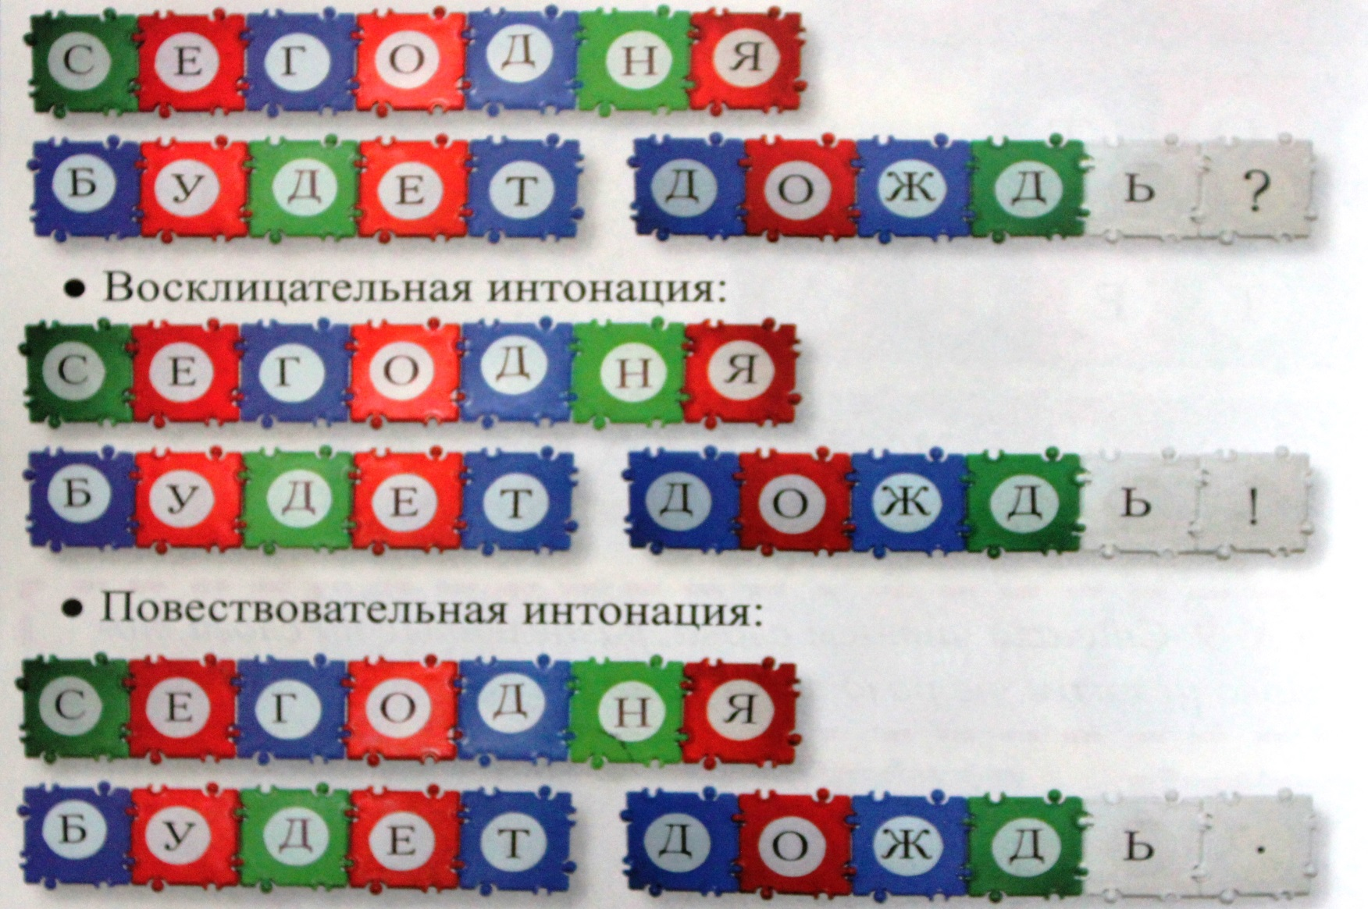
Конструктор ТИКО и его возможности в обучении : обучение грамоте
Составляем предложения

Slide 28
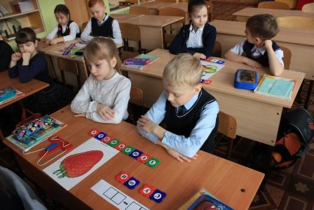
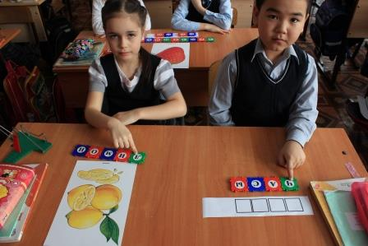

Slide 29
–
выбор творческих учителей!

